Slide 1

Маруся Чурай
Напівлегендарна українська народна співачка і поетеса часів Хмельниччини що, за переказами, жила в Полтаві.

Slide 2
Біографія
Твори
Фотогалерея
Відео

Slide 3
За переказами, Маруся Чурай народилася у 1625 (за іншими версіями — у 1628 або 1629) році у сім'ї козацького сотника Гордія. Після смерті батька, який у 1648 році був спалений як бунтівник у Варшаві на багатті, залишилася жити з матір'ю у Полтаві. В юності дівчина мала багато залицяльників, одним з них був Іван Іскра,але своє серце вона віддала Грицю Бобренку (Гриць Остапенко), з яким згодом таємно заручилася. Зі спалахом Хмельниччини у 1648 році Гриць вирушив на війну, обіцяючи повернутись. Дівчина чекала на нього 4 роки. Проте коли Гриць повернувся до Полтави, він вже не звертав уваги на Марусю, бо покохав іншу, Ганусю з заможньої полтавської сім'ї. Зраджена дівчина не витримала втрати та вирішила отруїти себе зіллям, що вона таємно взяла у місцевої бабусі-відьми, але яке ненароком випив Гриць.

Slide 4
Влітку 1652 року полтавський суд засудив Марусю до страти, але її було амністовано універсаломБогдана Хмельницького, який приніс Іскра, де зазначалося дарувати їй життя «за заслуги її батька та солодкі пісні». Подальша доля піснярки тлумачиться по-різному. За однією версією, після помилування Маруся сильно страждала, ходила на прощу до Києва, а повернувшись додому, рано померла від надмірних переживань і сухот. За іншою версією, Маруся пішла з дому назавжди й померла у каятті в якомусь монастирі в Росії.
Померла у віці 28 років, не перенісши смерті коханого
Назад

Slide 5
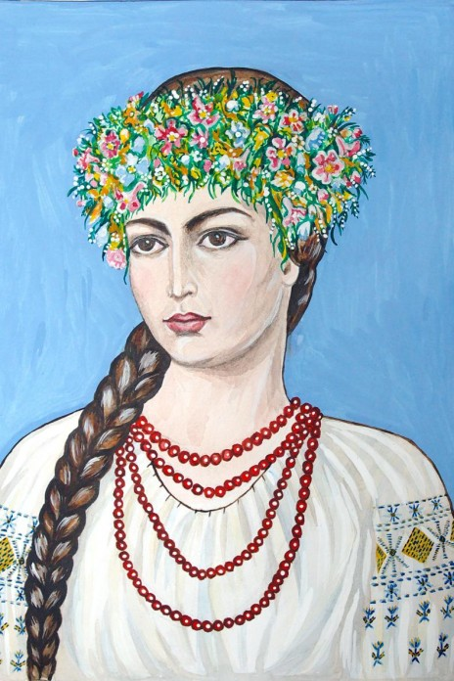

Slide 6
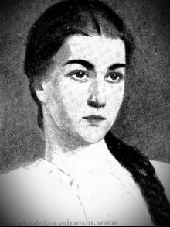

Slide 7
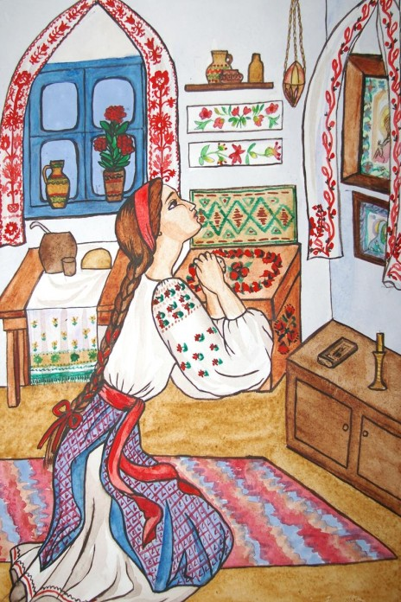

Slide 8
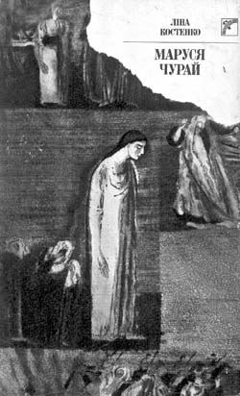

Slide 9
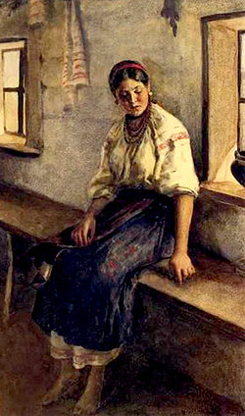

Slide 10
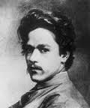

Slide 11
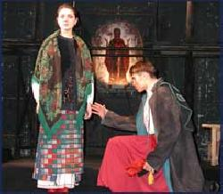

Slide 12
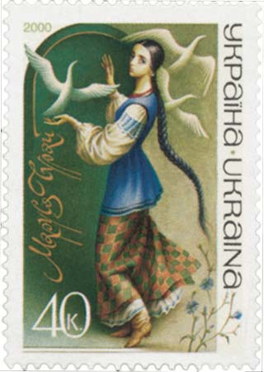

Slide 13
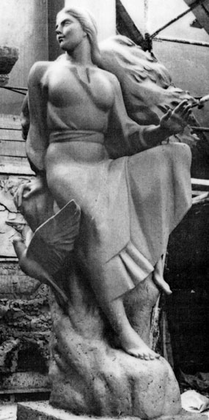

Slide 14
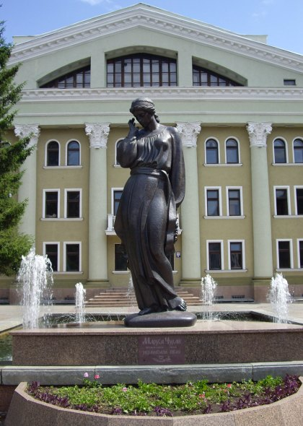
Назад

Slide 15
Засвіт встали козаченьки..
За Сибіром сонце сходить (Пісня про Устима Кармалюка) (скорочено)
Зажурилась Україна (скорочено)
Максим козак Залізняк (скорочено)
Ой Морозе, Морозенку (скорочено)
Пісні Марусі Чурай (Віють вітри, віють буйні) (скорочено)
Ой не ходи, Грицю (скорочено)
Та, ой, як крикнув же та козак Сірко (скорочено)
Чи не той то Хміль (Пісня про Богдана Хмельницького) (скорочено)
Назад

Slide 16
Засвіт встали козаченьки..
— Ой рад би я, матусенько,
Скоріше вернуться,
Та щось кінь мій вороненький
В воротях спіткнувся.
Ой Бог знає, коли вернусь,
У яку годину.
Прийми ж мою Марусеньку
Як рідну дитину.
Прийми ж її, матусенько,
Бо все в Божій волі.
Бо хто знає, чи жив вернусь.
Чи ляжу у полі!
— Яка ж би то, мій синочку,
Година настала.
Щоб чужая дитиночка
За рідную стала?
Засвіт встали козаченьки
В похід з полуночі,
Заплакала Марусенька
Свої ясні очі.
Не плач, не плач, Марусенько,
Не плач, не журися
Та за свого миленького
Богу помолися.
Стоїть місяць над горою.
Та сонця немає,
Мати сина в доріженьку
Слізно проводжає.
— Прощай, милий мій синочку,
Та не забувайся,
Чрез чотири неділеньки
Додому вертайся!
Назад

Slide 17
За Сибіром сонце сходить (Пісня про Устима Кармалюка) (скорочено)
  За Сибіром сонце сходить.
  Хлопці, не зівайте.
  Ви на мене, Кармалюка,
  Всю надію майте!
  Повернувся я з Сибіру,
  Та не маю долі,
  Хоч, здається, не в кайданах,
  А все ж не на волі.
  .
  .
Маю жінку, маю діти,
Та я їх не бачу,
Як згадаю про їх муку —
Сам гірко заплачу.
Зібрав собі славних хлопців,
Що ж кому до того?
Засідаєм при дорозі
Ждать подорожнього.
Назад

Slide 18
Зажурилась Україна (скорочено)
Зажурилась Україна,
Бо нічим прожити.
Витоптала орда кіньми
Маленькії діти.
Котрі молодії —
У полон забрано;
Як зайняли, то й погнали
До пана, до хана.
Годі тобі, пане-брате.
Ґринджоли малювати,
Бери шаблю гостру, довгу
Та йди воювати!
Ой ти станеш на воротях,
А я в закаулку,
Дамо тому стиха лиха
Та вражому турку!
Ой ти станеш з шабелькою,
А я з кулаками.
Ой щоб слава не пропала
Проміж козаками.
Ой козак же до ружини,
Бурлака до дрюка:
Оце ж тобі, вражий турчин,
З душею розлука!
Назад

Slide 19
Максим козак Залізняк (скорочено)
Максим козак Залізняк,
Козак з Запорожжя.
Як поїхав на Вкраїну,
Як пишная рожа!
Зібрав війська сорок тисяч
В місті Жаботині.
Обступили город Умань
В обідній годині.
Обступили город Умань,
Покопали шанці
Та вдарили з семи гармат
У середу вранці.
Та вдарили з семи гармат
У середу вранці,
Накидали за годину
Назад

Slide 20
Відео з ілюстраціями до твору Ліни Костенко ”Маруся Чурай”

Slide 21
25.12.2009 р. за підтримки В. Януковича облмуздрамтеатр ім. Івана Франка в Івано-Франківську показав для дітей виставу "Маруся Чурай".

Slide 22
Засвіт встали козаченьки…
Назад

